Slide 1

Jakso 6
Taitoaukeama: kuviotehtävä

Slide 2
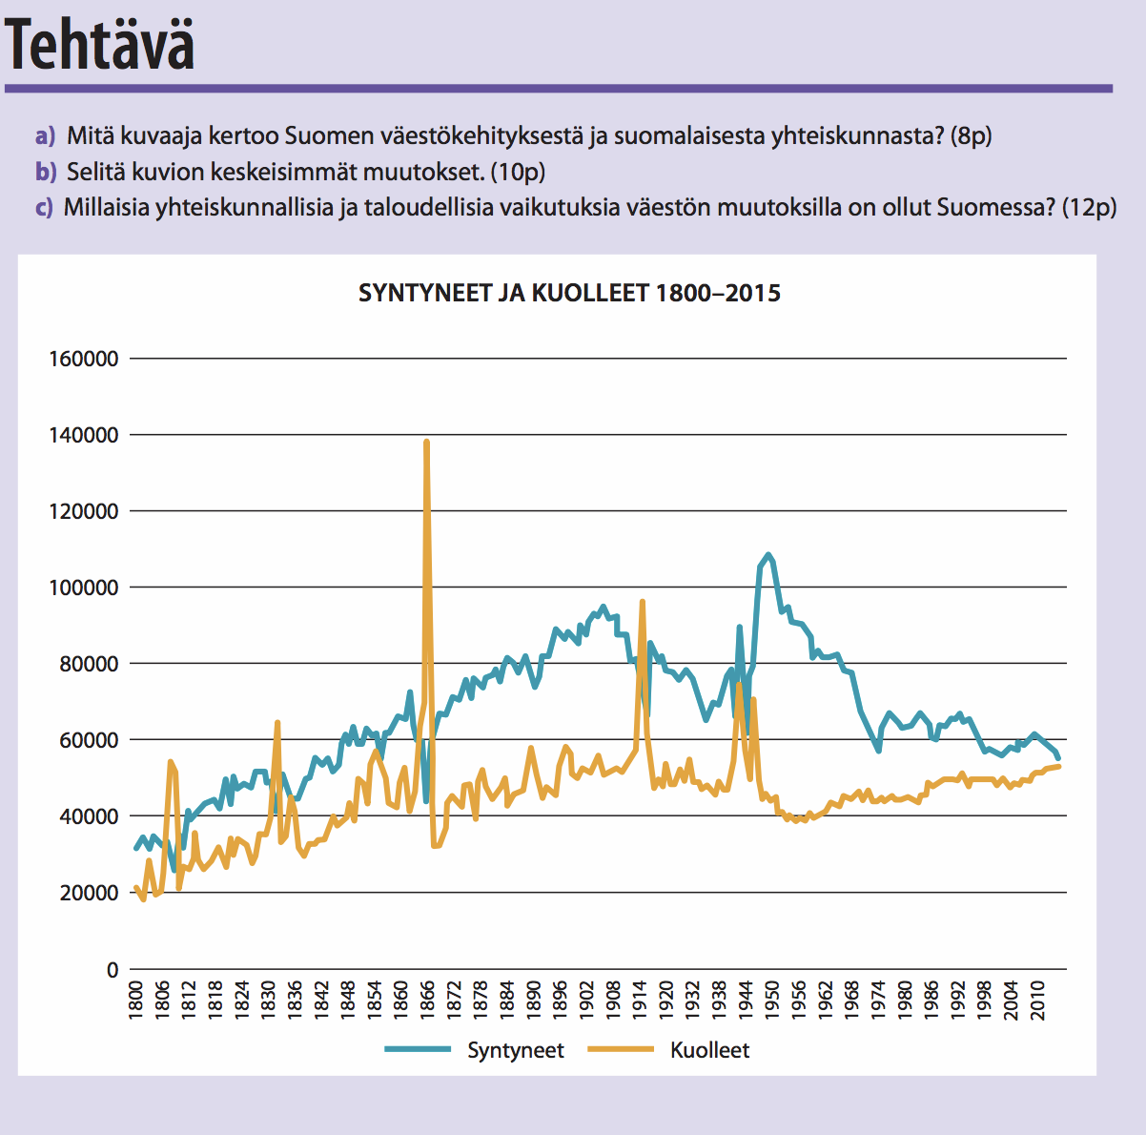
a) Mitä kuvaaja kertoo Suomen väestökehityksestä ja suomalaisesta yhteiskunnasta? (8p)
b) Selitä kuvion keskeisimmät muutokset. (10p)
c) Millaisia yhteiskunnallisia ja taloudellisia vaikutuksia väestön muutoksilla on ollut Suomessa? (12p)

Slide 3
a) Mitä kuvaaja kertoo Suomen väestökehityksestä ja suomalaisesta yhteiskunnasta? (8p)

Slide 4
Kuvio kertoo syntyneiden ja kuolleiden määrän.
Väestö kasvaa, kun syntyneiden viiva on korkeammalla kuin kuolleiden viiva.
Syntyneiden määrä on ollut yleensä suurempi kuin kuolleiden.

Slide 5
Suomessa väestömäärä on siis kuvion mukaan kasvanut.
Syntyvyys on vähentynyt 2000-luvulle tultaessa ja väestönkasvu on hidastunut.
Kuviosta voi päätellä, että suomalaisten elintaso on noussut, koska lapsiluku on lähtenyt laskuun.

Slide 6
b) Selitä kuvion keskeisimmät muutokset. (10p)
Syntyvyys kasvoi tasaisesti 1910-luvulle asti ja lähti sen jälkeen laskuun.
Tätä selittää kaupungistuminen ja maanviljelyelinkeinon väheneminen. Enää ei tarvittu suurta lapsimäärää maatilan töihin.

Slide 7
Syntyvyydessä on voimakkaita laskuja sotavuosina ja nälkävuosien aikaan.
Suurten ikäluokkien synty näkyy 1940-luvun lopussa.
Sen jälkeen syntyvyys laskee nopeasti. Laskua vauhdittaa se, että Suomesta muutetaan paljon Ruotsiin.

Slide 8
Kuolleisuudessa on viisi voimakasta muutoskohtaa: Suomen sota 1808−09, koleraepidemia 1830-luvulla, nälkävuodet 1860-luvulla, sisällissota 1918 ja toinen maailmansota 1939−1944.
Kohdat voi selittää lyhyesti ja tasapuolisesti. Ei pidä jäädä liikaa kiinni esimerkiksi sisällissotaan.

Slide 9
c) Millaisia yhteiskunnallisia ja taloudellisia vaikutuksia väestön muutoksilla on ollut Suomessa? (12p)
Yhteiskunnallisia vaikutuksia:
Suurin merkitys on ollut väestönkasvulla. Se on pakottanut kehittämään yhteiskuntaa.
Suomesta on kehittynyt hyvinvointivaltio.
Suomi on kaupungistunut ja muuttunut palveluyhteiskunnaksi.
Kasvava lapsimäärä on pitänyt huomioida erilaisissa palveluissa.
Samoin vanhusväestön määrän kasvu näkyy palveluissa ja niiden suuntaamisessa.
Voimakas maastamuutto 1960-luvulta alkaen vähensi entisestään maaseudun väestöä.

Slide 10
Taloudellisia vaikutuksia:
Väestönkasvu on yleensä talouden kannalta hyvä asia, koska se tarkoittaa enemmän kuluttajia ja työvoimaa.
Suuret väestönmuutokset esimerkiksi sotien yhteydessä aiheuttavat taloudellisia kustannuksia, ja yhteiskunnan on pakko niihin reagoida.
Suomesta kehittyi hyvinvointivaltio, mistä seurasi kustannuksia.
Maastamuutto 1960-luvulta alkaen vaikeutti eräillä alueilla työvoiman saantia ja vähensi syntyvyyttä, koska työikäistä väestöä muutti pois.
Kaupungistuminen ja palveluyhteiskunnan kehittyminen vaikuttavat myös talouteen.

